Slide 1
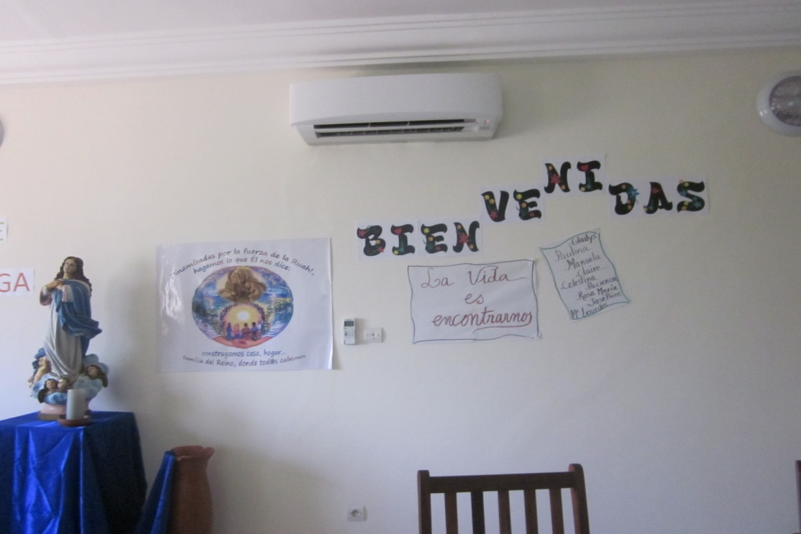
Se reunieron las animadoras de las
Comunidades de África
en torno a la Virgen y les acompaña la hermana Josefina Sarratea.

Slide 2
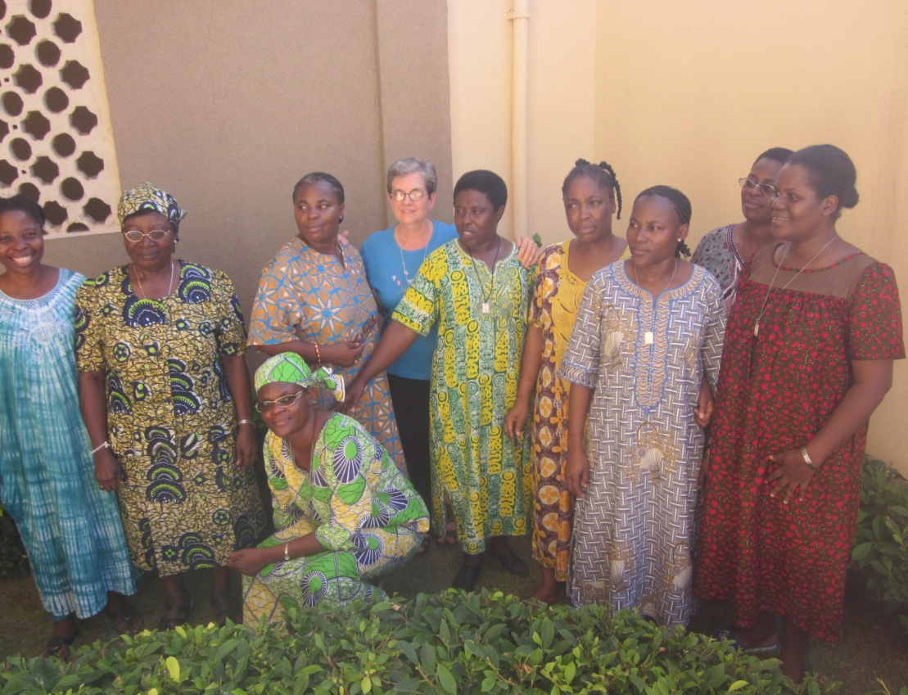
Queremos seguir haciendo lo que El nos diga sirviendo con humildad, sencillez y todo lo que somos porque la vida es encontrarnos.

Slide 3
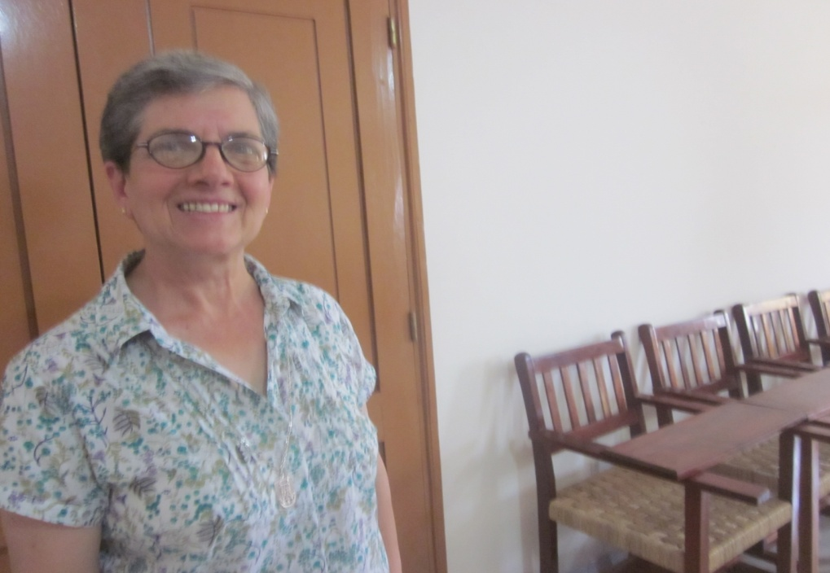
Se nos recuerda a través de modelos de liderazgo que el servicio debe ser participativo. La animadora acompaña y motiva a las hermanas de la Comunidad.
Matiza Josefina que tenemos que ser casa-hogar donde cada una encuentre su lugar, desarrollando las capacidades personales y así Caminar como familia.

Slide 4
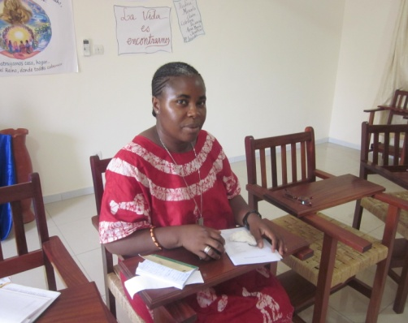
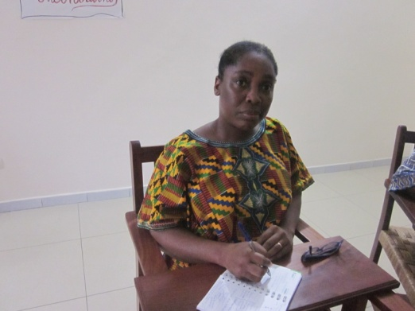
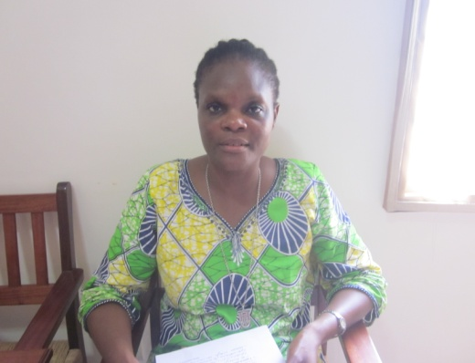
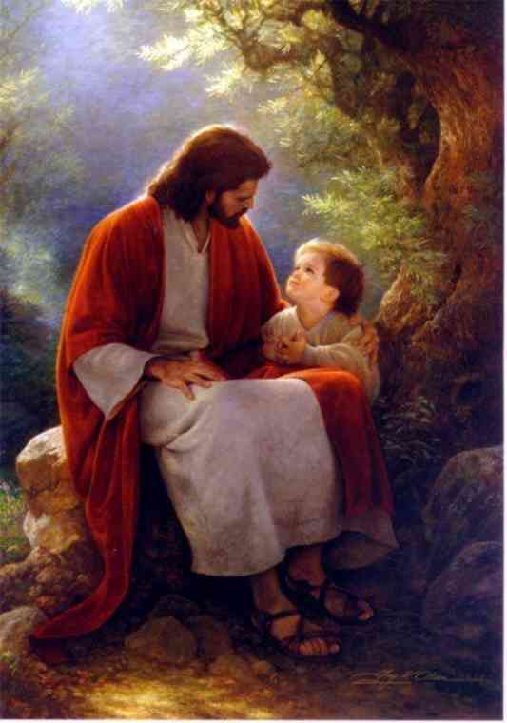
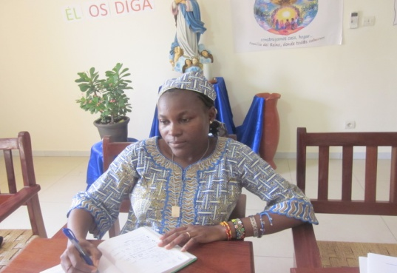
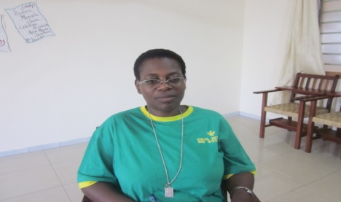
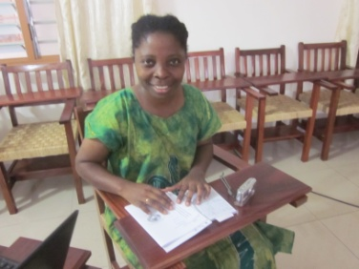
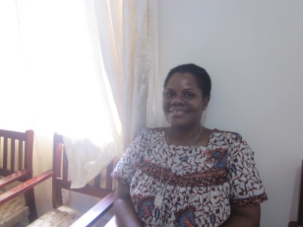
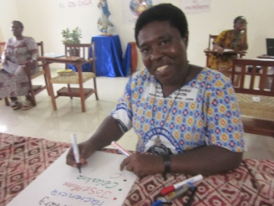
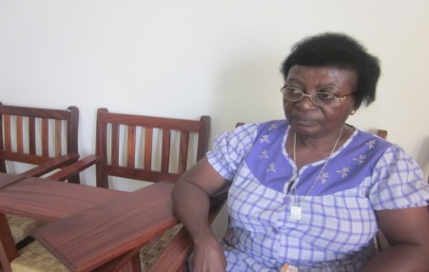
Somos conscientes que en este servicio hay momentos de crisis, desafíos, pero el dejarnos acompañar por el Maestro y comunicar lo que vivimos nos ayudará a vivir con autenticidad la Mística Congregacional.
Mª Lourdes
Catherine
Rosa Mª
Josephine
Paulina
Celestina
Claire
Paciencia
Manuela

Slide 5
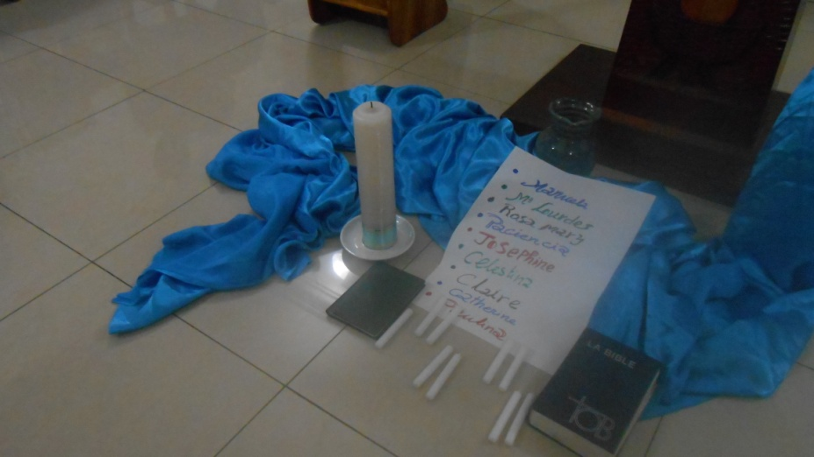
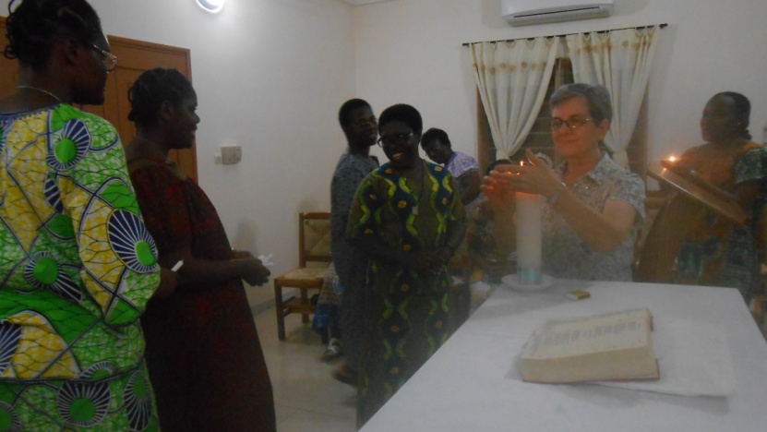
Finalizamos el encuentro con el corazón agradecido al Señor
y la Congregación por esta oportunidad.
Gracias
Potohó
Abuy ngang
Thank you
Akeva
Akpe
Merci

